Slide 1
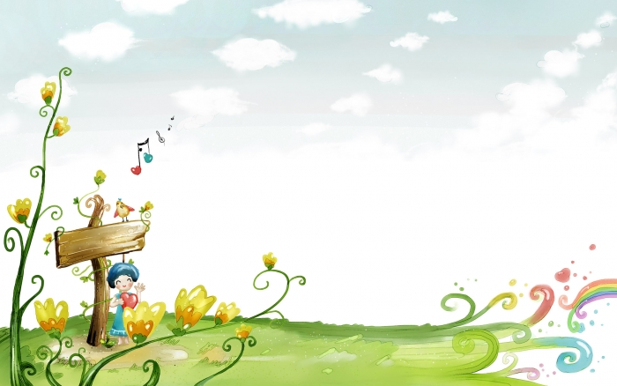
TRƯỜNG TIỂU HỌC ÁI MỘ A
GIÁO ÁN ĐIỆN TỬ
LỚP 2 – TUẦN 24
KỂ CHUYỆN
QUẢ TIM KHỈ

Slide 2
Bài cũ:
Em hãy kể lại một đoạn mà em thích trong câu chuyện “Bác sĩ Sói”
Trong câu chuyện “Bác sĩ Sói” Em thích nhân vật nào? vì sao?

Slide 3
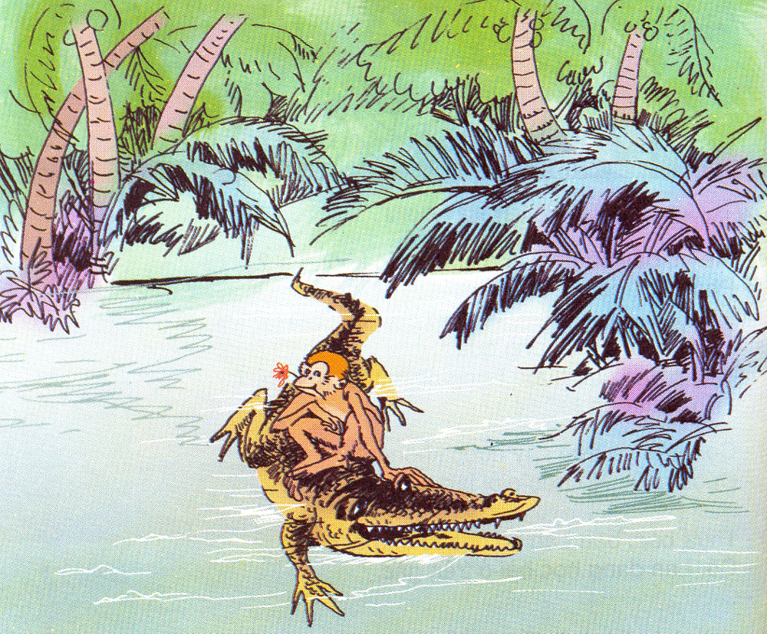
Quả tim khỉ

Slide 4
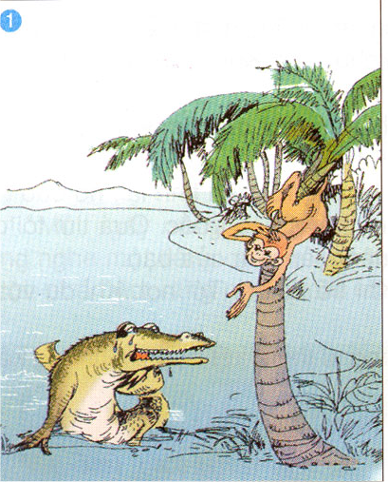
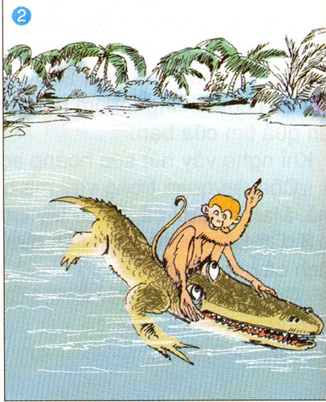
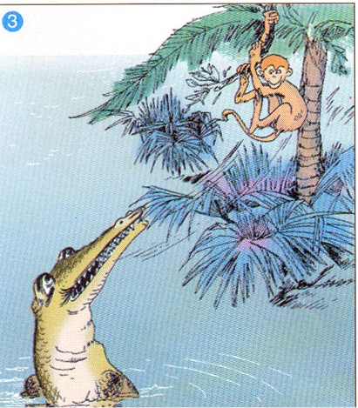
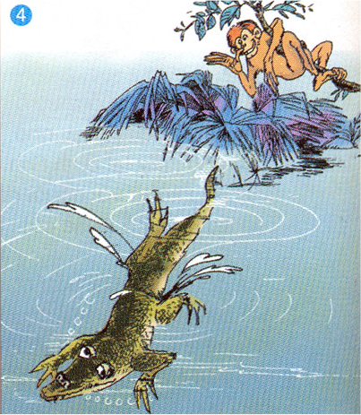

Slide 5
1. Dựa vào tranh, kể lại từng đoạn của câu chuyện “Quả tim khỉ”

Slide 11
2. Phân vai, dựng lại câu chuyện.
Trong câu chuyện “Quả tim khỉ” có mấy nhân vật, là những nhân vật nào?

Slide 12
Giọng người dẫn chuyện nên kể thế nào?
- Đoạn 1: Giọng kể vui vẻ,
- Đoạn 2: Giọng kể hồi hộp.
- Đoạn 3 + 4: Giọng kể đắc chí.
Giọng Khỉ thì sao?.
- Giọng kể chân thật, hồn nhiên, bình tĩnh, khôn ngoan, phẩn nộ (ở đoạn cuối).
Giọng cá Sấu thì thế nào?.
- Giọng kể: giả dối, bội bạc.

Slide 13
Thực hành theo nhóm 3
Phân vai

Slide 15


Quả tim khỉ
- Câu chuyện khuyên chúng ta điều gì?
Câu chuyện khuyên chúng ta phải sống chân thật, trong tình bạn không nên lừa dối nhau. Có như vậy tình bạn mới bền vững.

Slide 16
Dặn dò:
Về nhà, kể lại cho gia đình nghe.
Chuẩn bị bài tiếp theo: Sơn Tinh – Thủy Tinh

Slide 17



